Slide 1






Khởi động
Đuổi hình bắt chữ
1
2
Tìm từ khóa thông qua những bức hình
3
4

Slide 2




TRỞ LẠI
Khởi động
Hải Phòng

Slide 3
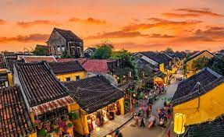
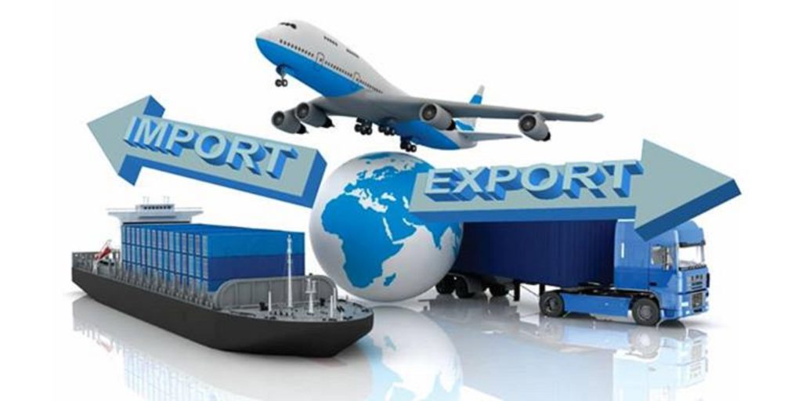
TRỞ LẠI
Khởi động
Hội nhập

Slide 4

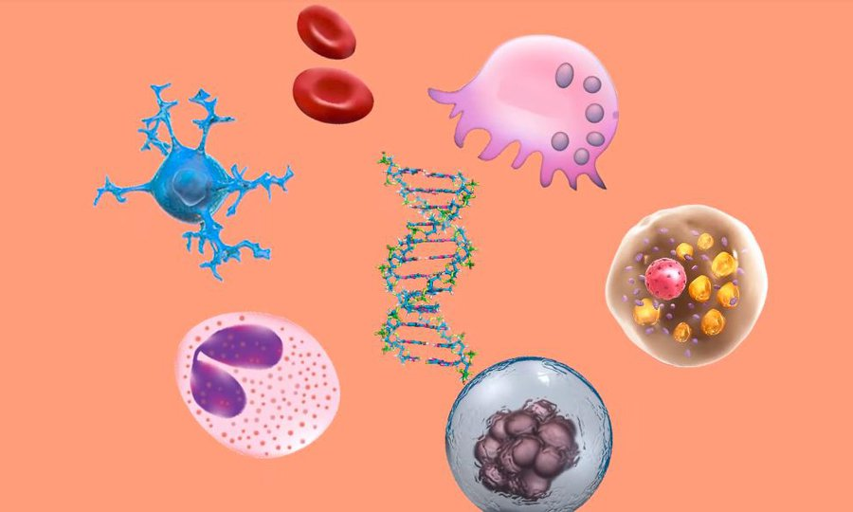
TRỞ LẠI
Khởi động
Kinh tế

Slide 5

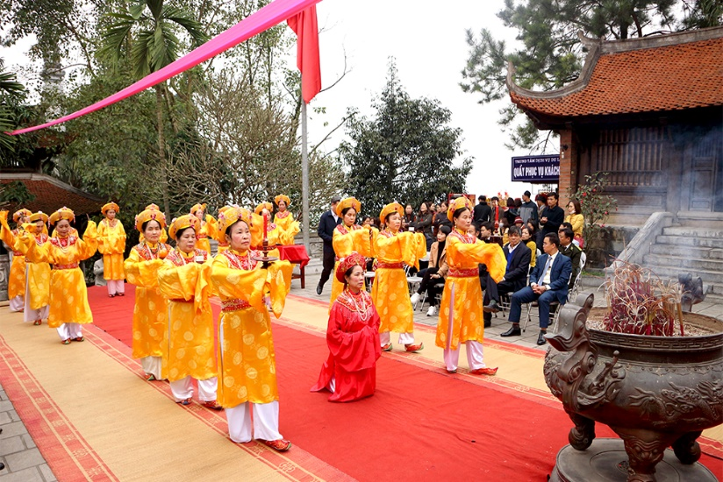
TRỞ LẠI
Khởi động
Quốc tế

Slide 6
Khởi động
Đuổi hình bắt chữ
1 - Hải Phòng
2 - Hội nhập
3 - Kinh tế
4 - Quốc tế

Slide 7

CHỦ ĐỀ:
HẢI PHÒNG TRONG TIẾN TRÌNH HỘI NHẬP KINH TẾ QUỐC TẾ

Slide 8
CHỦ ĐỀ:
HẢI PHÒNG TRONG TIẾN TRÌNH HỘI NHẬP KINH TẾ QUỐC TẾ
TỔNG SỐ : 6 TIẾT
Tiết | Nội dung
1 | GV chia nhóm và giao nhiệm vụ cho từng nhóm.
2,3,4 | HS làm việc nhóm theo nhiệm vụ GV phân công.
5 | Báo cáo kết quả làm việc.
6 | Đánh giá, tổng kết.

Slide 9
CHỦ ĐỀ:
HẢI PHÒNG TRONG TIẾN TRÌNH HỘI NHẬP KINH TẾ QUỐC TẾ
NỘI DUNG BÀI HỌC
Thành phố Hải Phòng triển khai các giải pháp nâng cao hiệu quả trong công tác hội nhập kinh tế quốc tế trong thời gian tới
Những thuận lợi của thành phố Hải Phòng khi tham gia vào hội nhập kinh tế quốc tế
Những cơ hội và thách thức khi tham gia vào hội nhập kinh tế quốc tế ở thành phố Hải Phòng

Slide 10


HẢI PHÒNG TRONG TIẾN TRÌNH HỘI NHẬP KINH TẾ QUỐC TẾ
Hình thành
kiến thức
HOẠT ĐỘNG NHÓM
Nhóm | Nội dung
1 | Những thuận lợi của thành phố Hải Phòng khi tham gia vào hội nhập kinh tế quốc tế
2 | Những cơ hội và thách thức khi tham gia vào hội nhập kinh tế quốc tế ở thành phố Hải Phòng
3 | Thành phố Hải Phòng triển khai các giải pháp nâng cao hiệu quả trong công tác hội nhập kinh tế quốc tế trong thời gian tới

Slide 11
NHÓM 1:
Những thuận lợi của thành phố
Hải Phòng khi tham gia vào hội nhập
kinh tế quốc tế

Slide 12
1. Những thuận lợi của thành phố Hải Phòng khi tham gia vào hội nhập kinh tế quốc tế
Vị trí địa lý
Giao thông vận tải
Lực lượng lao động
- Thành phố ven biển nằm phía Đông miền DH Bắc Bộ
- Cách thủ đô Hà Nội 102km.
- Nằm trong vùng KTTĐ phía Bắc.
→ Thuận lợi cho hội nhập kinh tế quốc tế
Hải Phòng có đầy đủ 5 loại hình GTVT:
+ Đường biển: Cảng Hải Phòng – lớn nhất miền Bắc.
+ Đường hàng không: sân bây quốc tế Cát Bi
+ Đường ô tô: cao tốc HP-HN, QL 5,10,…
+ Đường sắt: HP-HN
+ Đường thủy: sông Văn Úc, Lạch Tray, Đa Độ… với 54 bến thủy nội địa
→ Góp phần đẩy mạnh XNK, thu hút đầu tư nước ngoài
- Đội ngũ cán bộ làm công tác hội nhập ngày càng nâng cao.
- Đội ngũ doanh nhân linh hoạt, năng động.
→ Thuận lợi cho quá trình hội nhập kinh tế quốc tế
→ Hải Phòng – thành phố đón đầu làn sóng hội nhập quốc tế

Slide 13
- Cách Hà Nội 102 km
- Tiếp giáp nhiều tỉnh thành
Là cảng biển lớn nhất miền Bắc và lớn thứ 2 cả nước
Vị trí địa lý
- Nằm trong vùng kinh tế trọng điểm phía Bắc
- Giáp biển Đông
- Là nơi hội tụ của 5 cửa sông lớn
Mắt xích quan trọng trong chuỗi cung ứng hàng hóa
Đường hàng không
Vai trò
Đường sắt
Cảng
Hải Phòng
NHỮNG THUẬN LỢI CỦA THÀNH PHỐ HẢI PHÒNG KHI THAM GIA VÀO
HỘI NHẬP KINH TẾ
QUỐC TẾ
Hệ thống
giao thông
Đường biển
Tăng năng lực cạnh tranh cho hàng hóa xuất nhập khẩu
Đường sông
Đường bộ
- Đội ngũ doanh nhân ở Hải phòng ngày càng linh hoạt và năng động
Lực lượng
lao động
- Có trình độ khoa học kĩ thuật cao
- Được củng cố và tăng hiệu quả hoạt động
→ Hải Phòng – thành phố đón đầu làn sóng hội nhập quốc tế

Slide 14
NHÓM 2:
Những cơ hội và thách thức khi tham gia vào hội nhập kinh tế quốc tế ở thành phố Hải Phòng

Slide 15
CƠ HỘI
THÁCH THỨC
Về kinh tế:
Về kinh tế:
Sức ép cạnh tranh làm nhiều ngành, doanh nghiệp và sản phẩm của Hải Phòng sẽ gặp khó khăn hơn.
Tăng sức mạnh tổng hợp; thúc đẩy hoàn thiện thể chế kinh tế thị trường định hướng XHCN, chuyển dịch cơ cấu kinh tế, thu hút nguồn vốn đầu tư, mở rộng thị trường, đẩy mạnh quá trình CNH-HĐH.
Về xã hội:
Phân hóa giàu nghèo, các tệ nạn xã hội….
Về xã hội:
Tạo thêm nhiều việc làm; nâng cao dân trí và cải thiện đời sống vật chất, tinh thần của nhân dân.
Về chính trị - ANQP:
Bảo đảm quốc phòng, an ninh, ổn định chính trị - xã hội, giữ vững môi trường hòa bình, phát triển nhanh và bền vững.
Về môi trường:
ô nhiễm môi trường nước, không khí….
→ Hội nhập kinh tế quốc tế là cơ hội để thành phố Hải Phòng cất cánh trong thời gian tới.

Slide 16
NHÓM 3: TỌA ĐÀM
Các giải pháp nâng cao hiệu quả trong công tác hội nhập kinh tế quốc tế trong thời gian tới của Thành phố Hải Phòng

Slide 17


Slide 18



Luyện tập
TRẢ LỜI CÁC CÂU HỎI TRONG TRÒ CHƠI KAHOOT

Slide 19


Vận dụng
Là một HS lớp 11 chuyên Nhật, theo em môn
tiếng Anh và tiếng Nhật mà mình học có đóng góp như
thế nào đến sự hội nhập quốc tế của TP. Hải Phòng?

Slide 20
Hướng dẫn tự học
- Sưu tầm các hình ảnh, video về quá trình hội nhập
kinh tế quốc tế của Hải Phòng trong thời gian qua.
- Viết báo cáo về những cơ hội và thách thức của
Thành phố Hải Phòng khi tham gia vào hội nhập
kinh tế quốc tế.

Slide 21

CHÚC CÁC EM HỌC TỐT

Slide 22

THANK YOU

